Slide 1

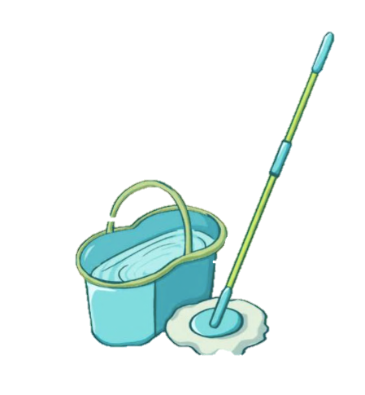
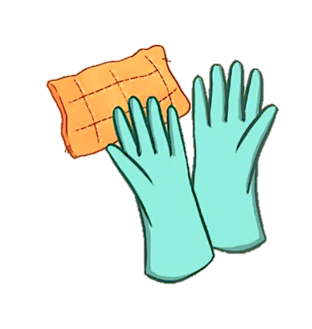



CHỦ ĐỀ 1
GIA ĐÌNH
BÀI 4
GIỮ SẠCH NHÀ Ở

Slide 2














Tiết 1

Slide 3
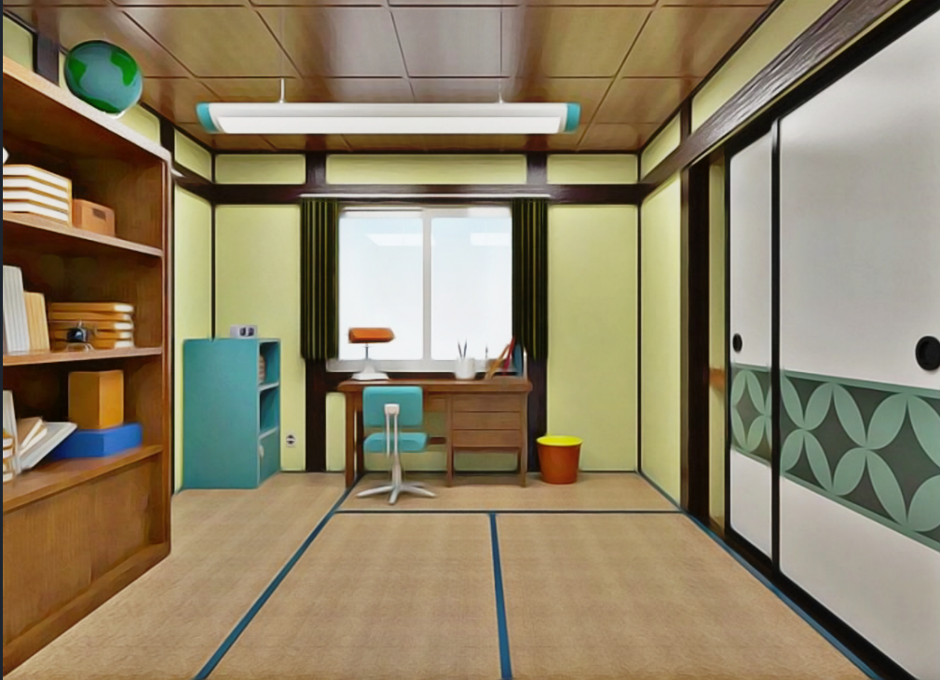







Hằng ngày em thường làm gì
để giữ vệ sinh nhà ở của mình?

Slide 4
Yêu cầu cần đạt
01
Giải thích được tại sao phải giữ sạch nhà ở (bao gồm cả nhà bếp và nhà vệ sinh).
02
Làm được một số việc phù hợp để giữ sạch nhà ở (bao gồm cả nhà bếp và nhà vệ sinh).
03
Biết yêu lao động, có ý thức bảo vệ môi trường.

Slide 5
1. Nói với bạn những việc em nên làm và việc em đã làm để giữ gìn vệ sinh nhà ở.
Việc nên làm | Việc em đã làm
Quét dọn nhà cửa
Gấp quần áo
Lau nhà
Lau dọn nhà tắm
Rửa bát
……
……
……
……

Slide 6
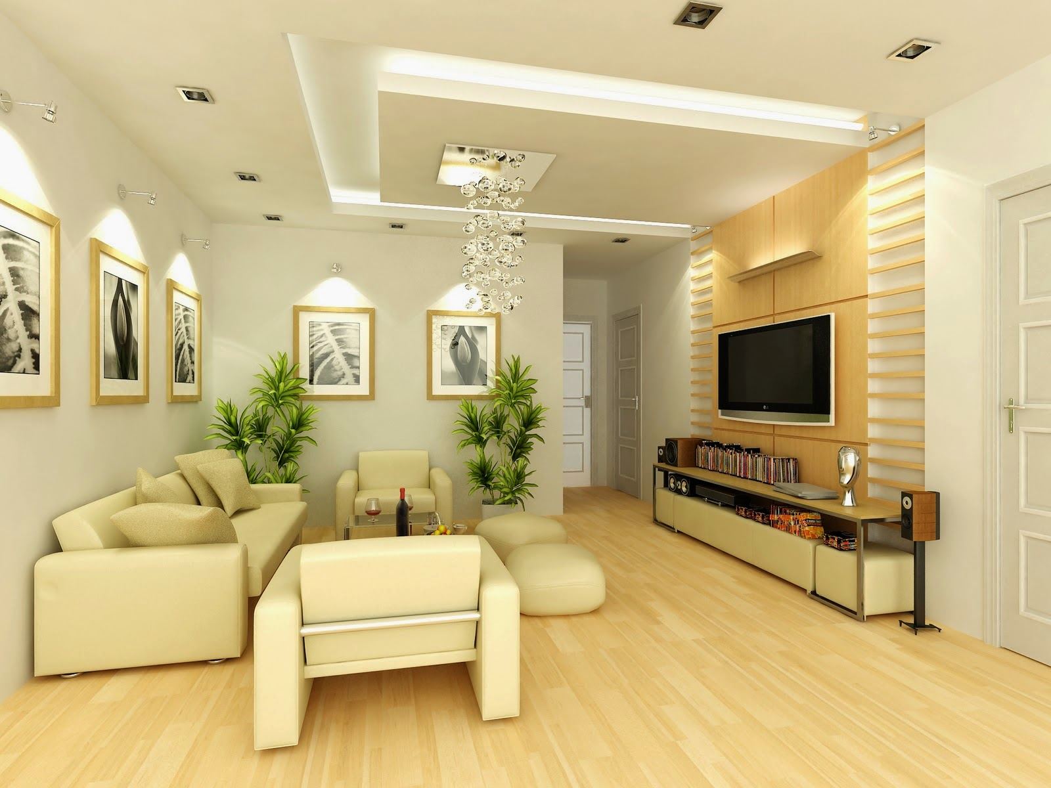

2. Em có nhận xét gì về ngôi nhà của mình sau khi được vệ sinh?

Slide 7

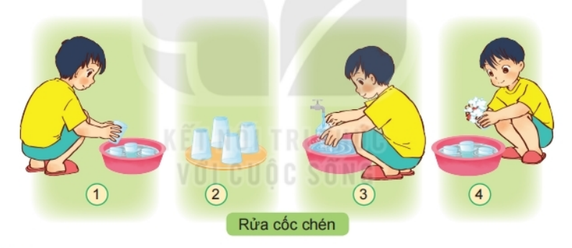
3. Hãy sắp xếp các hình dưới đây theo đúng trình tự các bước thực hiện một số việc nhà.

Slide 8
Yêu cầu cần đạt
01
Giải thích được tại sao phải giữ sạch nhà ở (bao gồm cả nhà bếp và nhà vệ sinh).
02
Làm được một số việc phù hợp để giữ sạch nhà ở (bao gồm cả nhà bếp và nhà vệ sinh).
03
Biết yêu lao động, có ý thức bảo vệ môi trường.

